Slide 1


Niedersächsischer Landesbetrieb für Wasserwirtschaft, Küsten- und Naturschutz
Internetauftritt der Gebietskooperation Weser-Emmer
Die Präsentation der Gebietskooperationen im Internet ist Teil der Öffentlichkeitsarbeit bei der Umsetzung der EG-WRRL
Der NLWKN hat eine Vorlage für den Internetauftritt erstellt:
bestehend aus Infoleiste, Mustertext und aktuellen Karten
Zuarbeit der Gebietskooperation:
Formulierung des Textbeitrages, Bereitstellung eines Fotos (mindestens
120 Punkte pro Inch, 300 px x 400px HxB)
Termin: bis Ende 2012

Slide 2
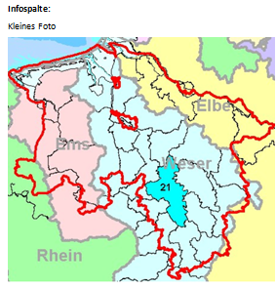
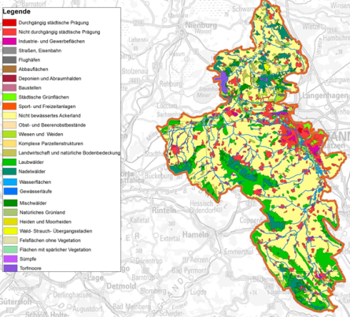
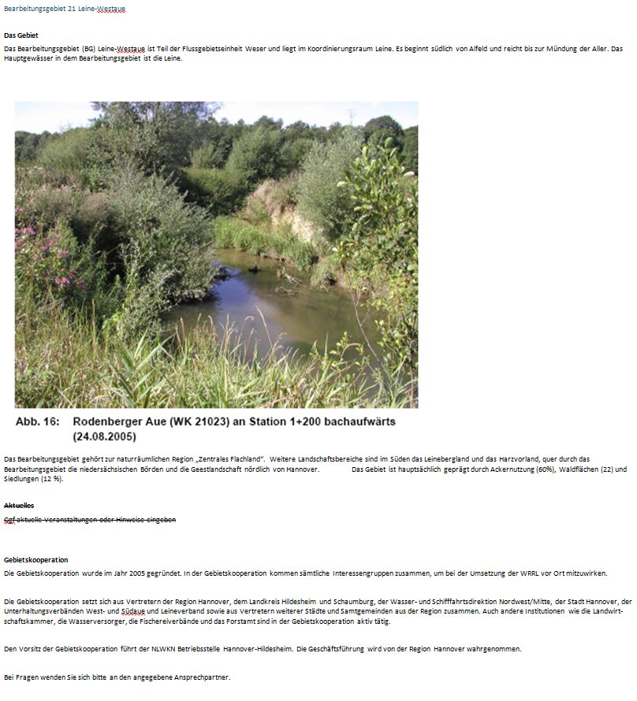
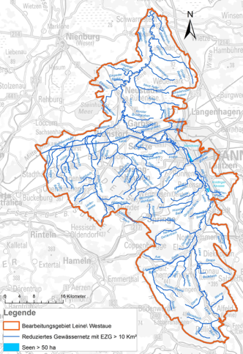
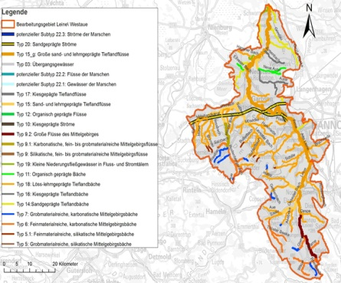
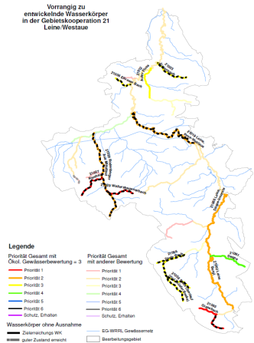
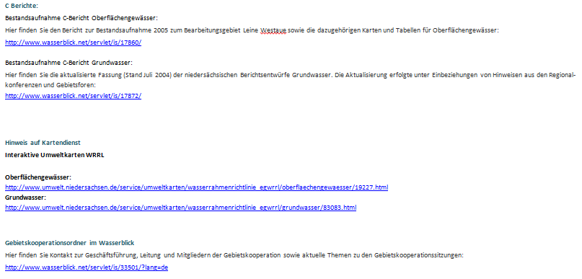
Niedersächsischer Landesbetrieb für Wasserwirtschaft, Küsten- und Naturschutz
Kartenbeispiele:

Slide 3

Merkblatt zum Maßnahmen begleitenden Monitoring
„Biologische Erfolgskontrolle hydromorphologischer Maßnahmen an Fließgewässern“
Veröffentlichungen
Worum geht es?
Maßnahmen sind das Mittel zum Erreichen des guten Zustands der Gewässer. Um zu erkennen, ob Maßnahmen zielgerichtet wirken und maßgeblich zur Beseitigung der festgestellten Defizite beitragen, sind Erfolgskontrollen zwingend notwendig.
Das Merkblatt richtet sich an Fachleute und Maßnahmenträger und gibt Hinweise, wie ein repräsentatives Maßnahmen begleitendendes biologisches Monitoring zu gestalten ist.

Slide 4
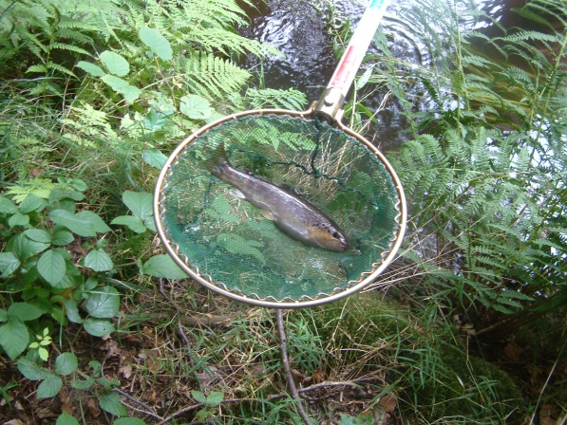
In dem Merkblatt werden zusätzlich Angaben für die biologischen Komponenten wie Anzahl der Messstellen/Messstrecken und Untersuchungshäufigkeit und -dauer gemacht.
Beispiel Gewässerstruktur: Untersuchungsfrequenz | MZB/Makrophyten: i. d. R. alle 3 Jahre, erstmals 2–3 Jahre nach Maßnahmenumsetzung (in Abhängigkeit von der Gewässerdynamik bzw. Maßnahme) Fische i. d. R. alle 2 Jahre; in Abhängigkeit von der Maßnahme evtl. bereits im gleichen oder folgenden Jahr

Slide 5
Was ist zu tun?
Eine Erfolgskontrolle zur Effektivität von
hydromorphologischen Maßnahmen sollte
Bestandteil der Maßnahmenplanung und
Maßnahmendurchführung sein
Nicht jede Maßnahme kann kontrolliert
Werden
Für Rückfragen zur sinnvollen Maßnahmen-
überwachung und zu Einzelheiten der
Erfolgskontrolle (Auswahl, Umfang) stehen
Ansprechpartner im NLWKN,
Geschäftsbereich III und im LAVES, Dezernat
Binnenfischerei zur Verfügung.
Merkblatt beim NLWKN bestellen!

Slide 6
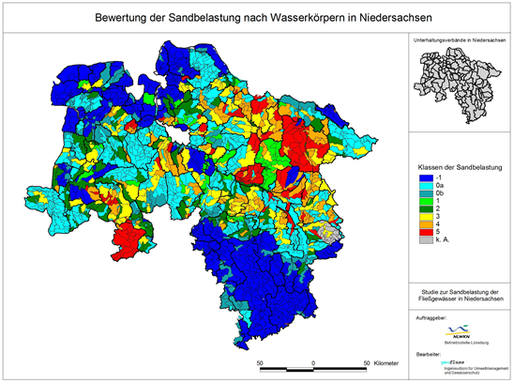
Studie zur Sandbelastung
Ganz geringer Rücklauf: redaktionelle Änderungen und Hinweis auf Grenzen den Studie.
Die aktualisierte Fassung ist demnächst auf der Homepage des NLWKN zu finden.
Eine Studie zur Feinsediment-
belastung wird erstellt

Slide 7
Grundwasser – die Reihe
Verschiedene Veröffentlichungen zu den Themen des Bereiches Grundwasser wie zum Beispiel
  Nitratausträge unter Wald,
  Niedersächsisches Modell- und
  Pilotvorhaben: Energiepflanzenanbau,
  Trinkwasserschutzkooperationen in
  Niedersachsen.
Bezug www.webshop.nlwkn.niedersachsen.de

Slide 8
Wanderausstellung zur EG-WRRL
Die Ausstellung besteht aus 6 allgemeinen RollUp-Bannern zur landesweiten Nutzung ( Leihgabe) z.B. bei
Landkreisverwaltungen
an Schulen
zu Gewässertagen
Vorlagen zum Erstellen von regionalen RollUp-Bannenr können zur Verfügung gestellt werden
Regionale Banner: z.B. für die GK 27/39 und 28
Ansprechpartner: NLWKN oder http://wasserblick.net/servlet/is/82401

Slide 9
Niedersächsischer Landesbetrieb für Wasserwirtschaft, Küsten- und Naturschutz
Veranstaltung zur Maßnahmenumsetzung an der Weser und ihren Zuflüssen
am 20.11.2012 in Hameln
GK Weser-Nethe, Weser-Emmer, Weser-Meerbach; Große Aue
Tagesordnung:
Maßnahmenumsetzung an der Weser und ihren Zuflüssen in Niedersachsen (NLWKN)
Potenziale für die Maßnahmenumsetzung an der Weser (UIH)
Situation der Fischpopulation in der Weser (LAVES)
Möglichkeiten der Maßnahmenumsetzung an der Bundeswasserstraße (WSD)
Diskussion

Slide 10
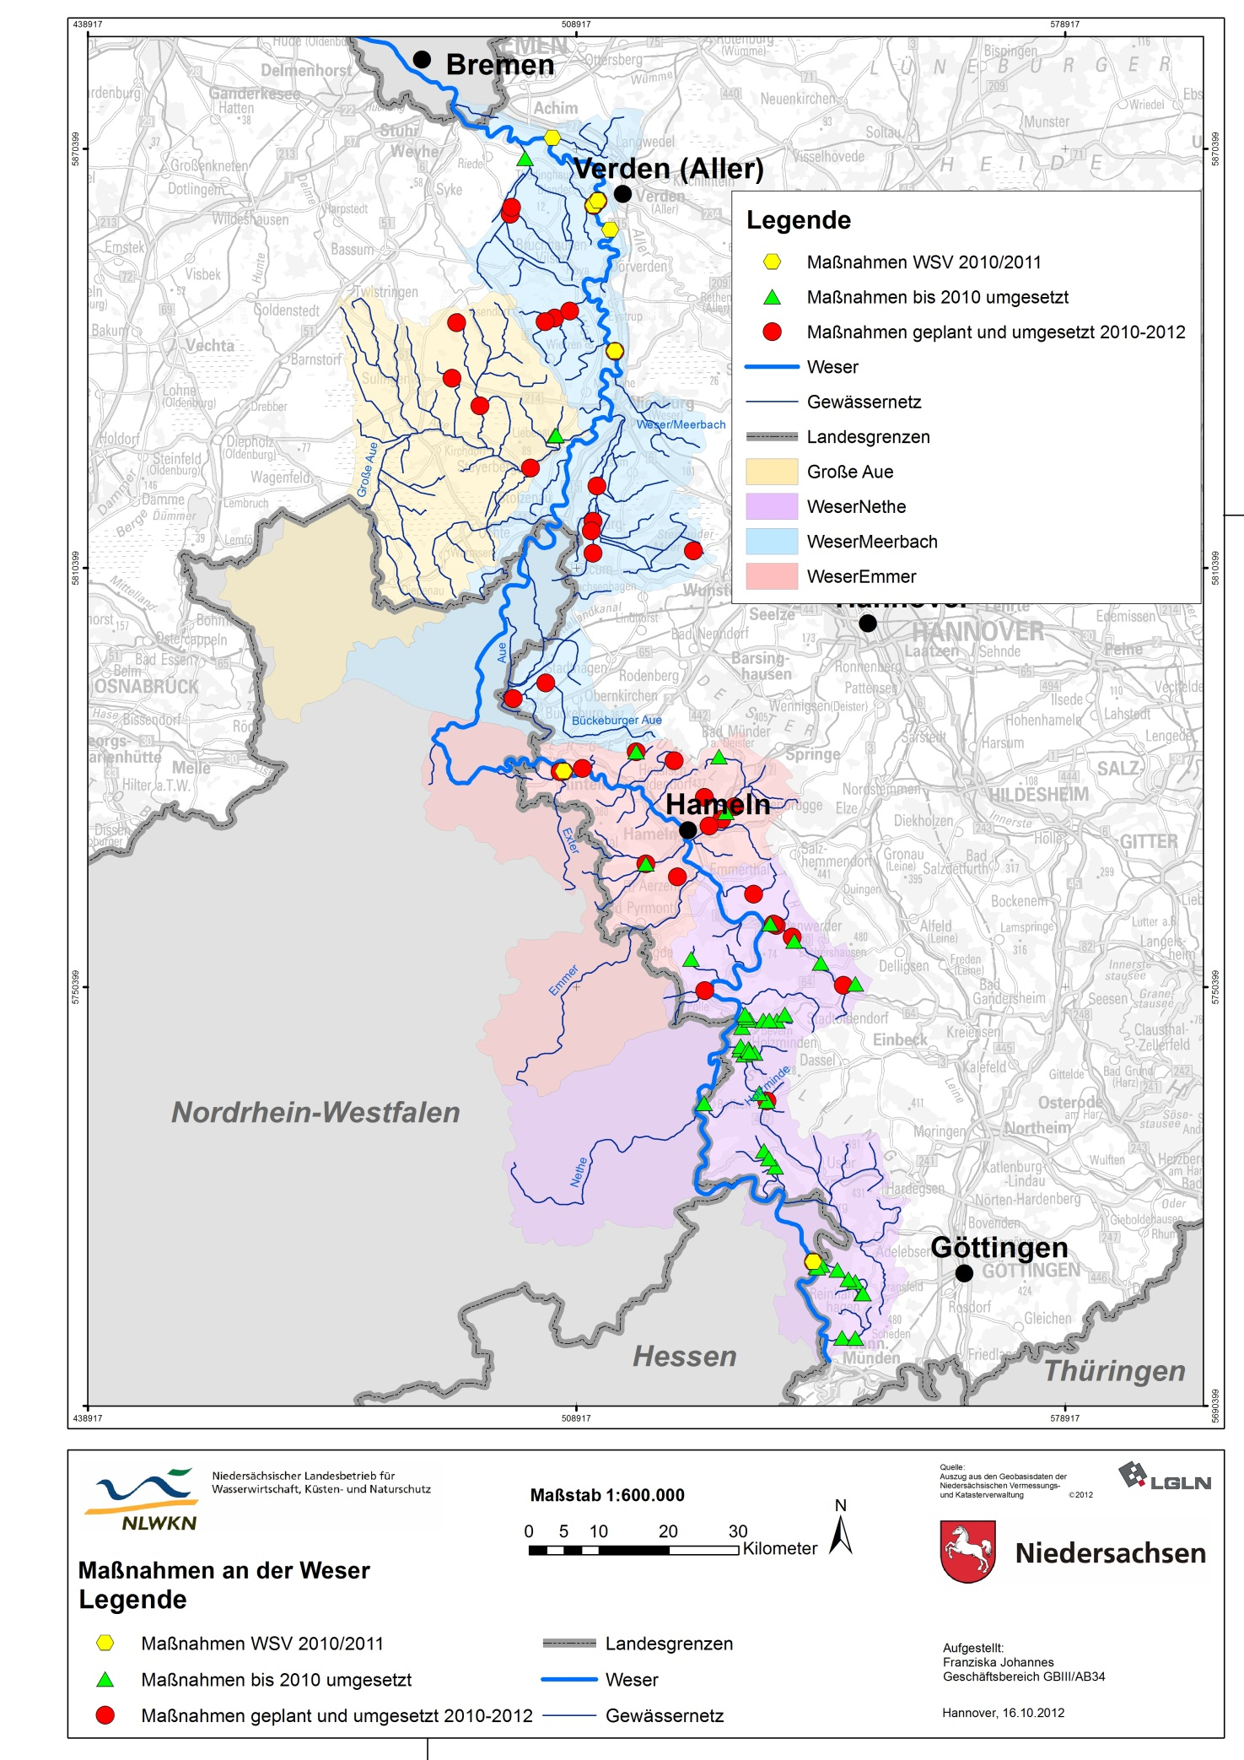
Was wurde bisher an der Weser erreicht ?

Slide 11
Maßnahmenplanung und Umsetzung in Niedersachsen
Leitsätze :
Gesamtes Gewässernetz berücksichtigen
Flächendeckend unter Beachtung der Prioritäten
  Anhand der Prioritäten ist absehbar, ob sich ein Wasserkörper mit hoher Wahrscheinlichkeit in den GÖZ/GÖP überführen lässt.
Planungsraum abgrenzen
  Die Weser kann nicht isoliert betrachtet werden (Stichwort Wiederbesiedlungspotential, Wanderroute, Nährstoffe)

Slide 12
Zusammenfassung der Handlungsempfehlung für Wasserkörper 12001 (Entwurf), Beispiele:
Maßnahmen müssen sich auf den ufernahen Bereich außerhalb der Fahrrinne oder die nicht von der Schifffahrt benutzten Weserschleifen beschränken
Durchgängigkeit herstellen
Anlage eines beidseitigen Entwicklungskorridors, Sekundäraue
Rückbau von Deichen und Verwallungen
Anbindung von Kies-Seen als Laichhabitat
Rückbau von Ufersicherungen….

Slide 13
Die Bewirtschaftungsziele müssen an allen Gewässern erreicht werden
Verwaltungstechnische und rechtliche Hürden sollten bei der Umsetzung der WRRL keine Rolle spielen
Verstärkte Zusammenarbeit und Abstimmung aller Institutionen erforderlich

